Slide 1


ZÁKLADNÍ ŠKOLA OLOMOUC
příspěvková organizace
MOZARTOVA 48, 779 00 OLOMOUC
tel.: 585 427 142, 775 116 442; fax: 585 422 713
email: kundrum@centrum.cz; www.zs-mozartova.cz
Projekt: ŠKOLA RADOSTI, ŠKOLA KVALITY
Registrační číslo projektu: CZ.1.07/1.4.00/21.3688
EU PENÍZE ŠKOLÁM
Operační program Vzdělávání pro konkurenceschopnost

Slide 2
ZÁKLADNÍ ŠKOLA OLOMOUC
příspěvková organizace
MOZARTOVA 48, 779 00 OLOMOUC
tel.: 585 427 142, 775 116 442; fax: 585 422 713
email: kundrum@centrum.cz; www.zs-mozartova.cz
Autor: | Mgr. Andrea Justová
Vzdělávací oblast: | Člověk a jeho svět
Vzdělávací obor: | Vlastivěda
Vyučovací předmět: | Vlastivěda
Ročník: | 4.
Tematická oblast: | České dějiny 1
Téma hodiny: | Za vlády Přemyslovských králů 1
Označení DUM: | VY_32_INOVACE_35.05.JUS.VL.4
Vytvořeno: | 10. 02. 2014

Slide 3

ZA VLÁDY PŘEMYSLOVSKÝCH
KRÁLŮ 1
[Obr. 1]

Slide 4
KNÍŽATA Z RODU PŘEMYSLOVCŮ
VLÁDLA PŘES 300 LET
STŘÍDALY SE DOBY – SLÁVY A UTRPENÍ
- VÍTĚZSTVÍ
A PORÁŽEK
POČET OBYVATEL – NEUSTÁLE ROSTL
ZÍSKÁVÁNÍ DALŠÍ PŮDY PRO ZEMĚDĚLSTVÍ
- MÝCENÍ A VYPALOVÁNÍ
LESŮ
VZNIK NOVÝCH VESNIC

Slide 5
PŘEMYSLOVCI
VZRŮSTÁNÍ SÍLY A VÝZNAMU
ČESKÉHO STÁTU
DOSÁHLI UZNÁNÍ DĚDIČNÉHO
KRÁLOVSKÉHO TITULU

Slide 6
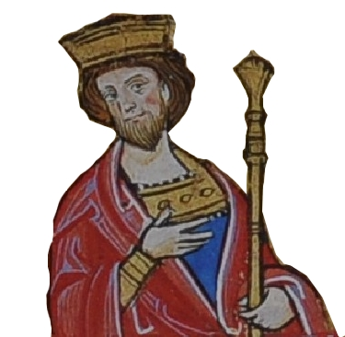
PŘEMYSL OTAKAR I.
ZÍSKAL PRO PŘEMYSLOVCE
KRÁLOVSKÝ TITUL
KRÁLOVSKÝ TITUL MU POTVRDIL
JEDEN Z NĚMECKÝCH PANOVNÍKŮ
ZA POMOC V BOJI
ROKU 1212 UZNAL ŘÍŠSKÝ
PANOVNÍK VŠECHNA PRÁVA
A SVOBODY ČESKÉHO STÁTU
[Obr. 2]
POSÍLENÍ POSTAVENÍ ČESKÉHO
PANOVNÍKA V EVROPĚ

Slide 7
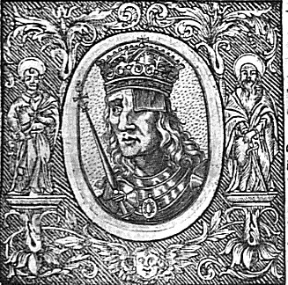
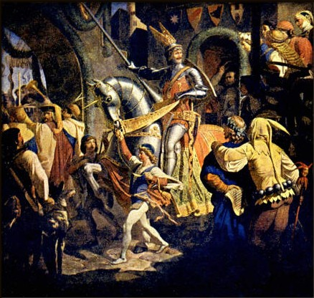
VÁCLAV I.
ČESKÝ KRÁL
SYN PŘEMYSLA OTAKARA I.
JEDNOOKÝ KRÁL
ZA JEHO VLÁDY – VÝZNAMNÉ
PROMĚNY
V ČECHÁCH
I NA MORAVĚ
- OSÍDLOVÁNÍ
[Obr. 3]
[Obr.4]

Slide 8
OSÍDLOVÁNÍ
Dosud neobydlených oblastí
Do země zváni cizí osadníci
Mýtili a vypalovali lesy
Zakládali zde pole a pastviny
Stavění nových měst
Usazování se cizích
řemeslníků a obchodníků
VZNIK STŘEDOVĚKÝCH MĚST

Slide 9
A JAKÝM JAZYKEM HOVOŘILI?
STAROU ČEŠTINOU
STAROU NĚMČINOU
ČESKÉ ZEMĚ SE STALY VLASTÍ
- DVOU NÁRODNOSTÍ
- S DVĚMA ODLIŠNÝMI JAZYKY

Slide 10
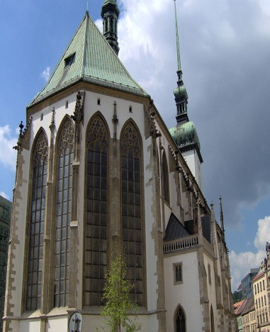
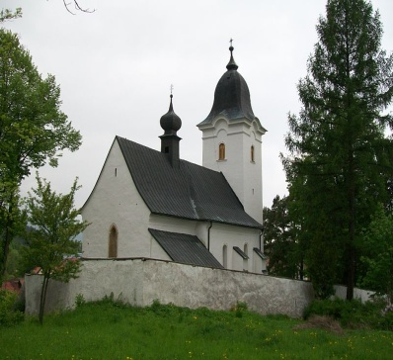
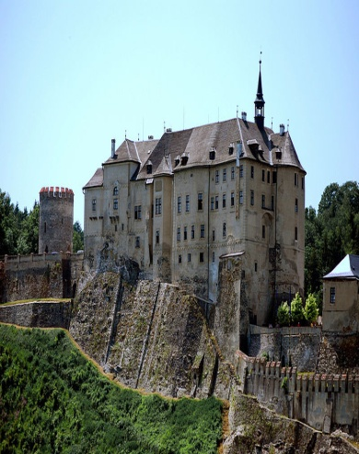
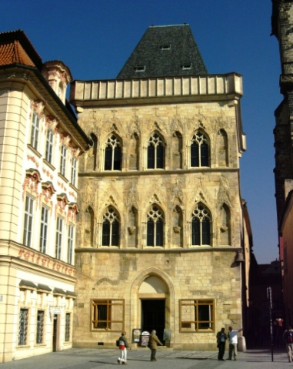
Gotický sloh
STAVĚLY SE :
CHRÁMY
KOSTELY
[Obr. 5]
[Obr. 6]
PEVNÉ HRADY
[Obr. 7]
DOMY BOHATÝCH MĚŠŤANŮ
[Obr. 8]

Slide 11
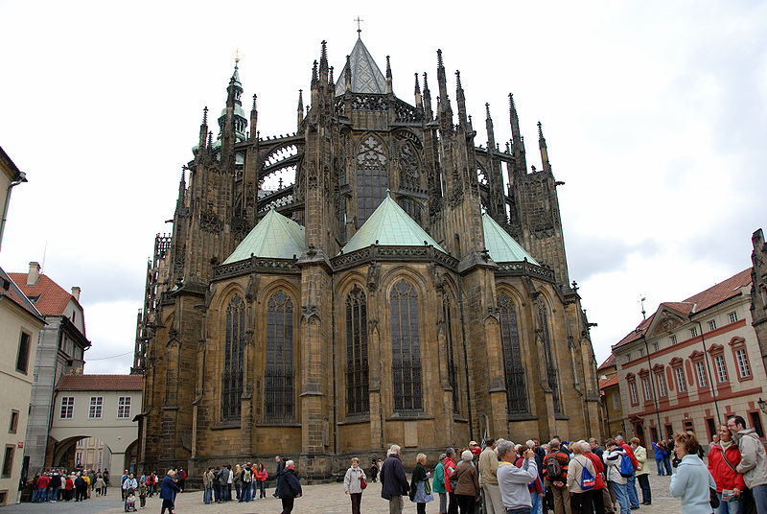
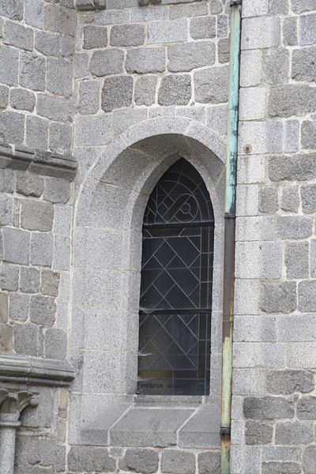

Gotický sloh
ZNAKY STAVEB :
VYSOKÉ A ŠTÍHLÉ STAVBY
VYSOKÁ OKNA
LOMENÝ OBLOUK
[Obr. 9]
[Obr. 10]
[Obr. 11]

Slide 12
ZÁKLADNÍ ŠKOLA OLOMOUC
příspěvková organizace
MOZARTOVA 48, 779 00 OLOMOUC
tel.: 585 427 142, 775 116 442; fax: 585 422 713
email: kundrum@centrum.cz; www.zs-mozartova.cz
Seznam použité literatury a pramenů:
HARNA, J. Obrazy ze starších českých dějin : Alter, 2011. ISBN 978-80-7245-228-6. s. 19-21.
Použité zdroje:
Strana 1
[OBR.1][cit.2014-01-20]. Dostupný pod licencí Creative Commons na WWW:http://commons.wikimedia.org/wiki/File:Znak_%C4%8Desk%C3%A9ho_kr%C3%A1lovstv%C3%AD.png>.
Strana 4
[OBR.2][cit.2014-01-20]. Dostupný pod licencí Creative Commons na
WWW: http://commons.wikimedia.org/wiki/File:Premek%282%29.jpg>.

Slide 13
Strana 5
[OBR.3][cit.2014-01-20]. Dostupný pod licencí Creative Commons na
WWW:http://commons.wikimedia.org/wiki/File:V%C3%A1clav_I..jpg?uselang=cs>.
[OBR.4][cit.2014-01-20]. Dostupný pod licencí Creative Commons na
WWW:http://commons.wikimedia.org/wiki/File:Karel_Svoboda_%281824-1870%29__Kr%C3%A1l_V%C3%A1clav_I._vj%C3%AD%C5%BEd%C3%AD_v_pln%C3%A9_zbroji_na_turnaj.jpg?uselang=cs>.
Strana 8
[OBR.5][cit.2014-01-20]. Dostupný pod licencí Creative Commons na
WWW:http://commons.wikimedia.org/wiki/File:SvJakub6.jpg>.
[OBR.6][cit.2014-01-20]. Dostupný pod licencí Creative Commons na
WWW:http://commons.wikimedia.org/wiki/File:R%C3%ADmskokatol%C3%ADcky_kostol_sv._Martina_-_Dovalovo.jpg?uselang=cs>.
[OBR.7][cit.2014-01-20]. Dostupný pod licencí Creative Commons na
WWW:http://commons.wikimedia.org/wiki/File:Castle_%C4%8Cesk%C3%BD_%C5%A0ternberk.jpg?uselang=cs>.
[OBR.8][cit.2014-01-20]. Dostupný pod licencí Creative Commons na
WWW:http://commons.wikimedia.org/wiki/File:Praha_Old_Town_sq_U_zvonu_CIMG0089.JPG>.

Slide 14
Strana 9
[OBR.9][cit.2014-01-20]. Dostupný pod licencí Creative Commons na
WWW:http://commons.wikimedia.org/wiki/File:Praha,_Katedr%C3%A1la,_Apsida_02.jpg?uselang=cs>.
[OBR.10][cit.2014-01-20]. Dostupný pod licencí Creative Commons na
WWW:http://commons.wikimedia.org/wiki/File:Old_window_of_Basilica_of_Saint_Procopius_in_T%C5%99eb%C3%AD%C4%8D.jpg?uselang=cs>.
[OBR.10][cit.2014-01-20]. Dostupný pod licencí Creative Commons na
WWW:http://cs.wikipedia.org/wiki/Gotika>.
Nečíslovaný obrazový materiál je použit z kolekce programu Microsoft PowerPoint.

